Slide 1
«С книгой по жизни»
Петровская средняя школа

Slide 3
В целях предупреждения распространения коронавирусной инфекции многие массовые мероприятия проводятся в режиме онлайн. Так же проводятся интегрированные мероприятия связанные со школьными предметами (литературой, информатикой, историей и т.д.)

Slide 4
Электронная библиотека для внеклассного чтения

Slide 5
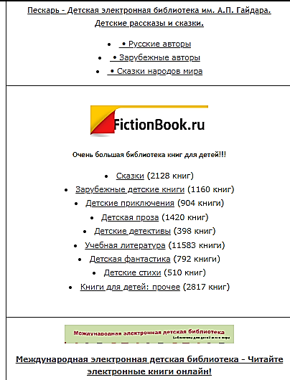
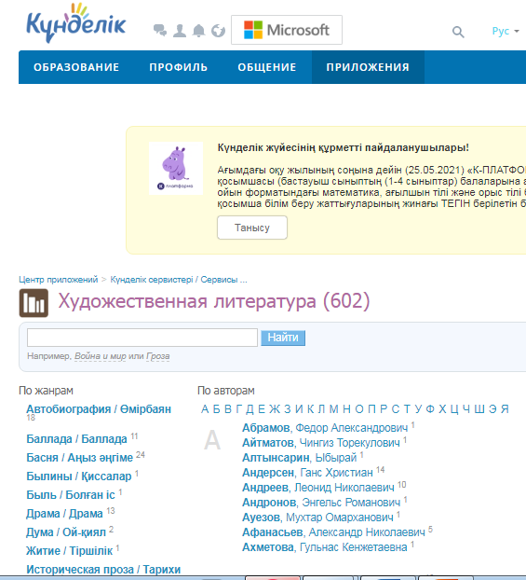
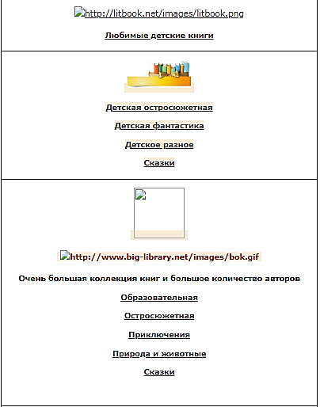
ЭЛЕКТРОННЫХ БИБЛИОТЕК, ГДЕ МОЖНО ЧИТАТЬ И СКАЧИВАТЬ КНИГИ ДЛЯ ДЕТЕЙ https://www.liveinternet.ru/users/3824100/post400165271

Slide 6
Выставки книг

Slide 7
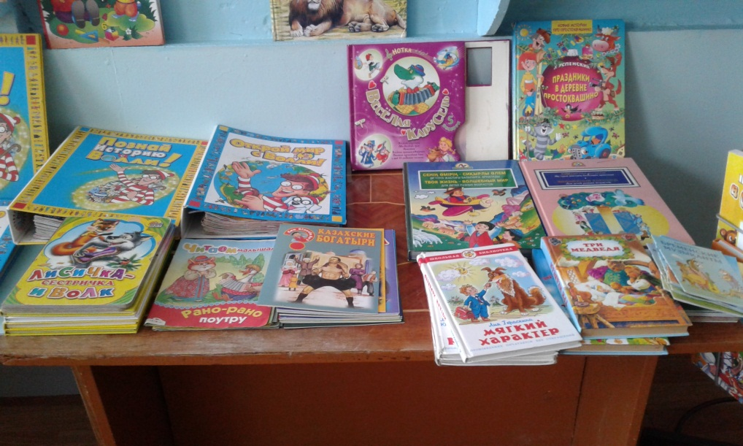
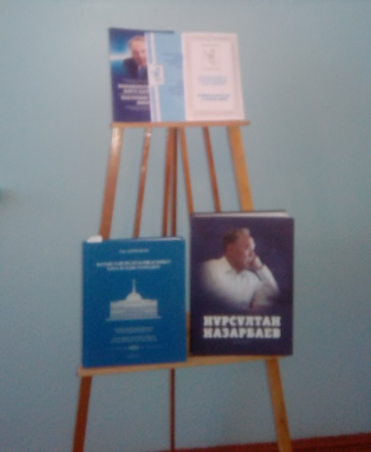
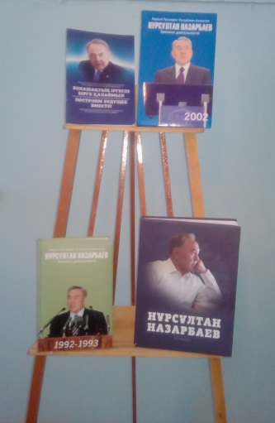
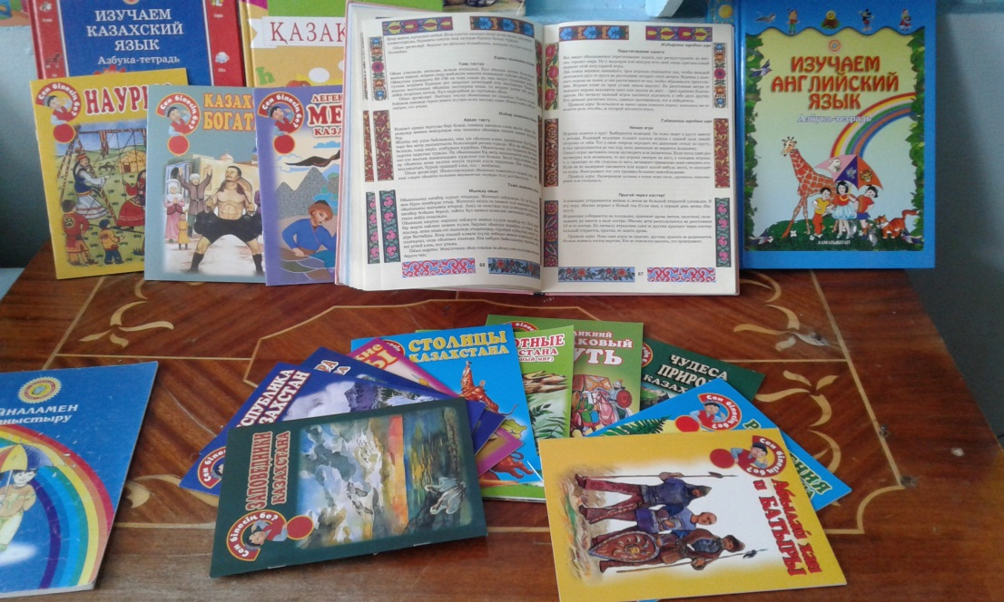

Slide 8
Школьные мероприятия

Slide 9
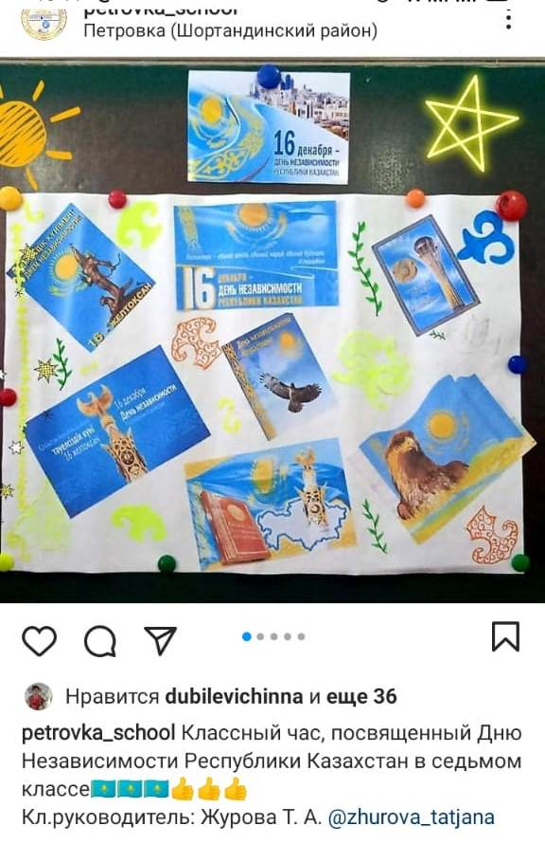
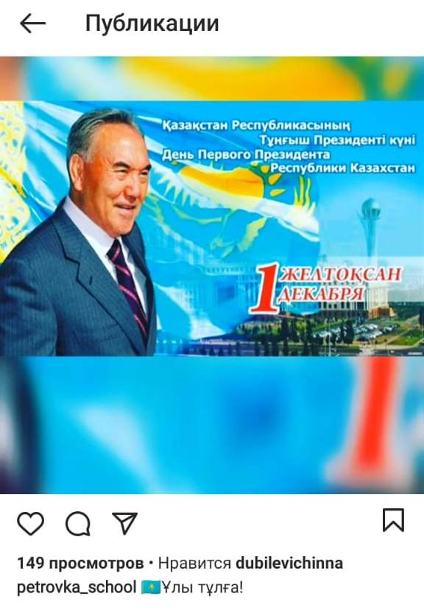
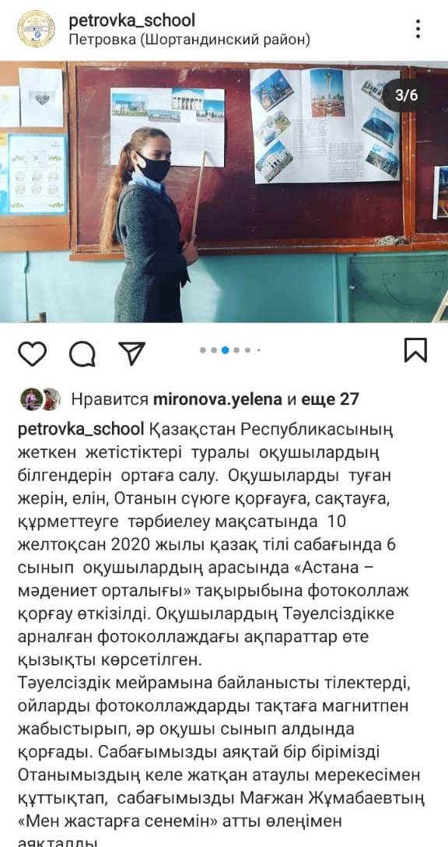
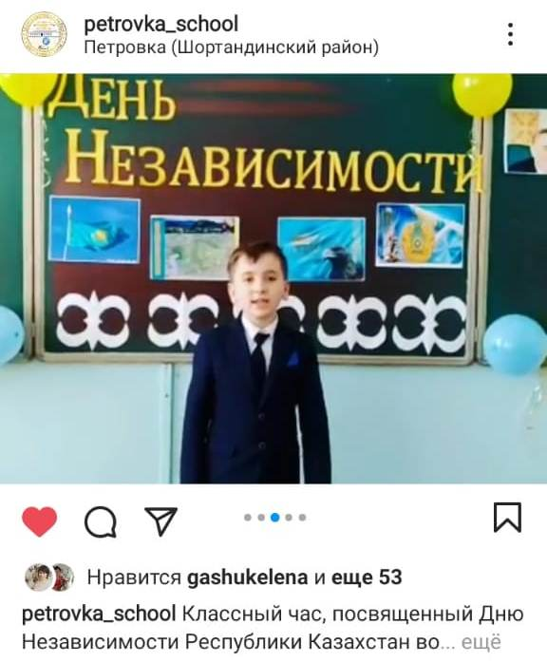
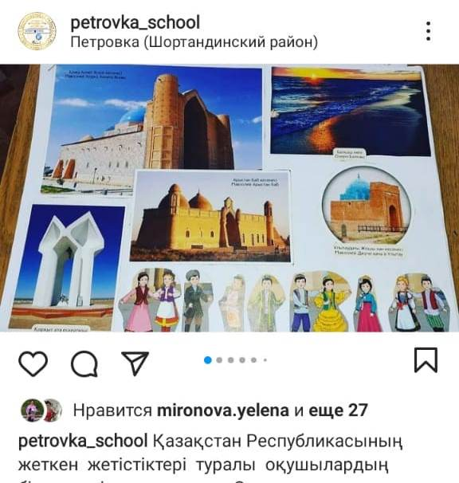

Slide 10
Интегрированные мероприятия

Slide 11
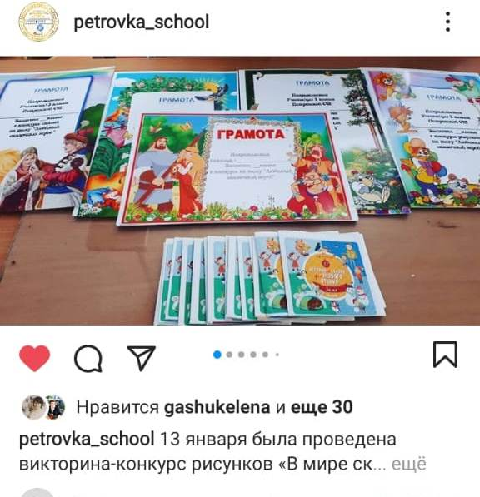
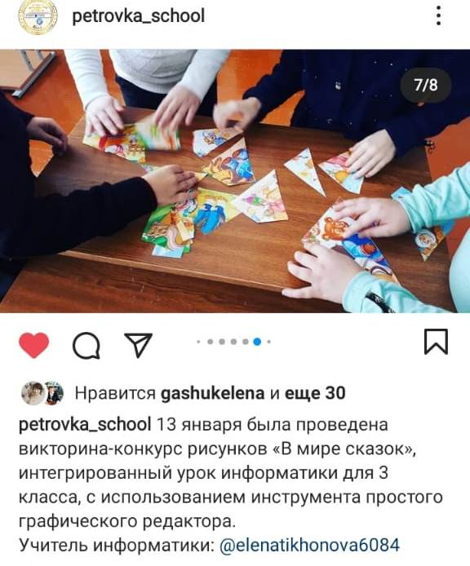
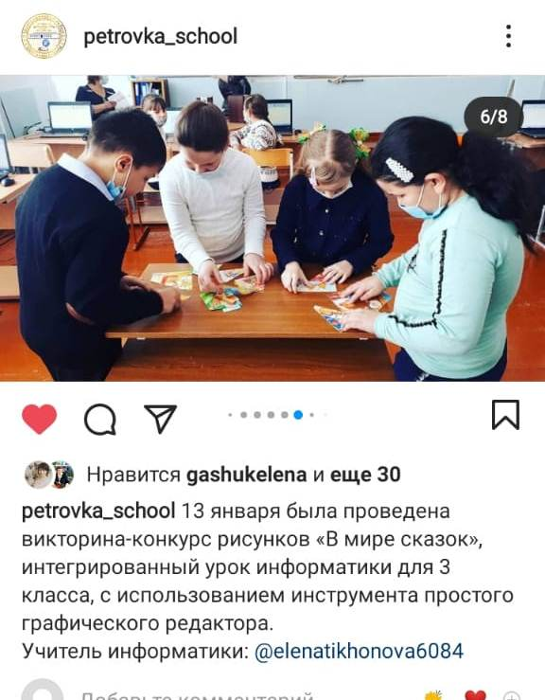

Slide 12
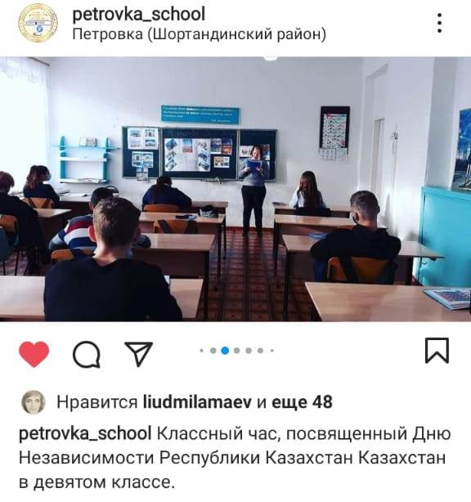
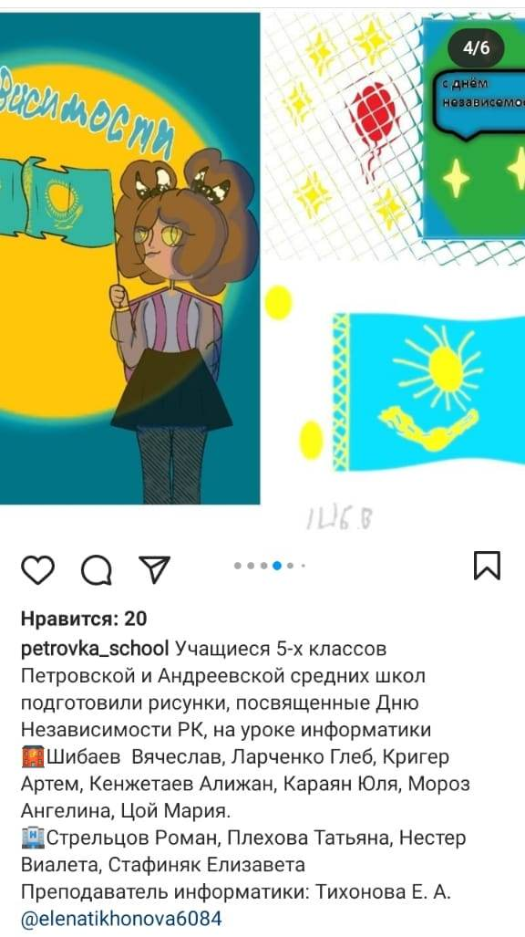
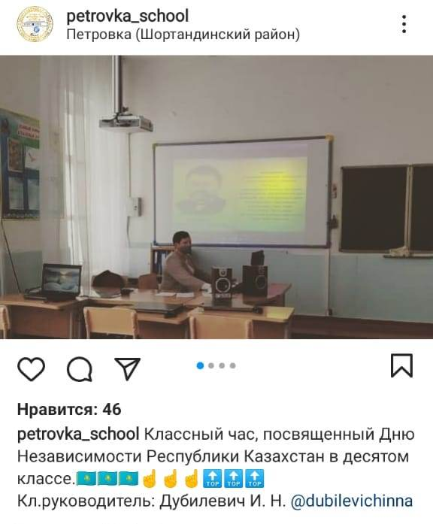

Slide 13
Дистанционные мероприятия

Slide 14
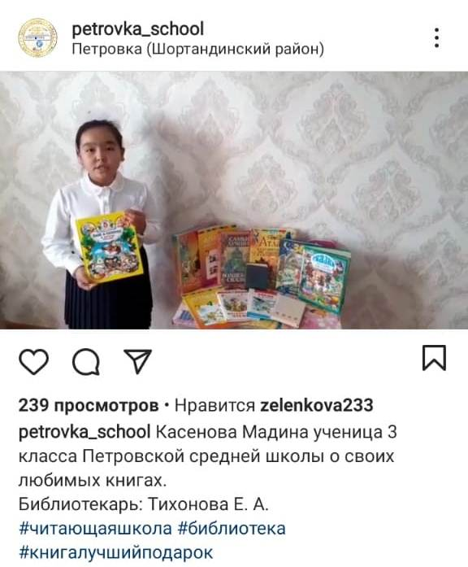

Slide 16
Спасибо за внимание!

